Slide 1
晏子使楚
《晏子春秋》

Slide 2
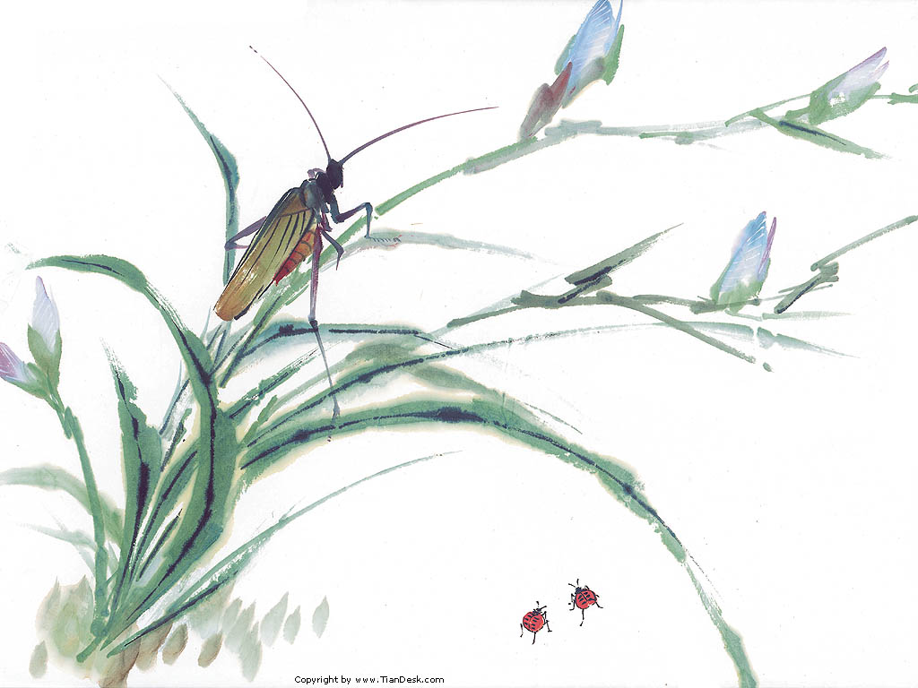
试一试
1、魏晋时期文学家孔融小时候很聪明。有个傲慢的大官很瞧不起他，说：“小时候聪明，大了就未必。”你知道孔融是怎么回答的吗？
“看来你小时侯一定很聪明.”

Slide 3
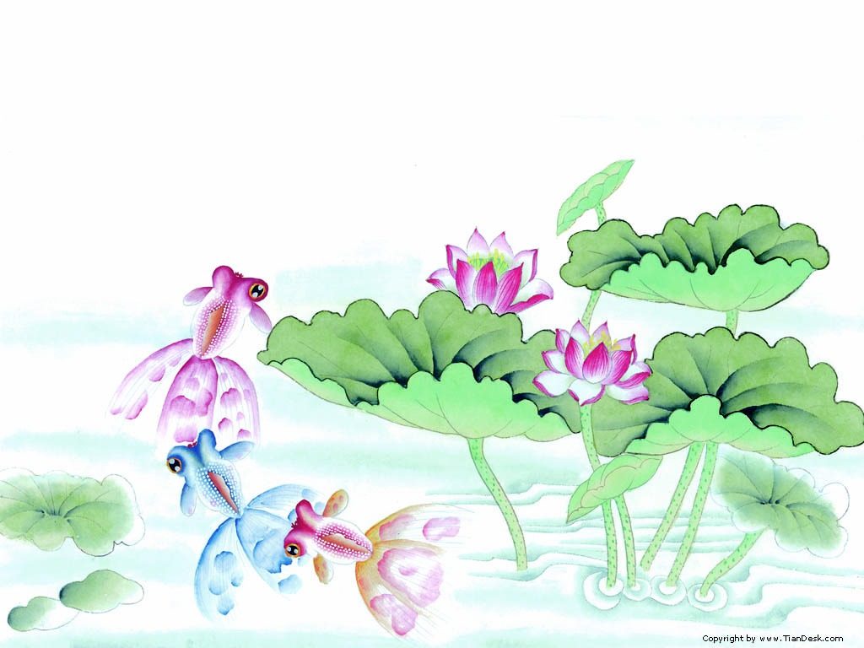
2、美国记者采访周总理时问：“我们美国人走路抬头挺胸，为什么你们中国人走路老低着头？”你能替周总理回答这个问题吗？
“因为我们走的是上坡路。”

Slide 4
作者简介
字平仲，春秋时政治家，从公元前556年开始，他继承父亲的官职，在齐灵公、庄公、景公时历任卿相，掌管齐国政治，讲究礼仪，以“节俭力行”著称。 由于晏婴的“节俭力行”符合于墨家的宗旨，晏婴就为后来墨家所推崇。《晏子春秋》这部书，柳宗元认为它很可能是“墨子之秆有齐人者为之”，大约是战国中期墨家学派的人收集有关晏婴的言行，编辑成书的。它文学性很强，有不少记叙生动的散文，是先秦散文的代表作之一

Slide 5
检查预习：
1、给下列汉字注音
cì
hān
赐（ ）晏子酒 酒酣（ ）
缚者曷（ ）为者也
吏二缚（ ）一人诣（ ）王
橘生淮( )南则为橘，生于淮北则为
枳（ ）
hé
fù
yì
huái
zhì

Slide 6
2、解释下列各句中的加点字
1、何坐（ ）
2、习辞者（ ）
3、缚一人诣王（ ）
4、避席（ ）
5、反取病焉（ ）
6、固善盗乎（ ）
犯罪
熟练
到
离开
辱
本来

Slide 7
第一课时学习目标
1、朗读、复述课文，整体感知。
2、疏通文句，掌握实、虚词，翻译课文

Slide 8
朗读、复述课文

Slide 9
原文：将 使 楚
1、注意将单音词译为双音词
译文：将要出使楚国

Slide 10
2.通假字：
1)曷( )通____译:______
2)熙( )通____译:_____
hé
“何”
什么
“嬉”
开玩笑
xī

Slide 11
3.古今异义词:
犯罪 如：坐盗
古: ____________
古: __ __________
座具 如：避席
坐
席
今:____________
坐下，动词
今: ____________
席子
它的果实
古:___________
……的原因
古:___________
其实
副词，表示所说的是实际情况
所以
今:____________
表因果关系的连词
今: ___________

Slide 12
注意文言句式的一些特点
1：判断句
例如：晏婴，齐之习辞者也
圣人非所与熙也
（肯定）
（否定）
2：倒装句（宾语前置）
例如：何以也
何为者也
何坐
以何也
为何者也
坐何

Slide 13
3：固定格式
例如：得无楚之水土使民善盗耶
（难道……吗）

Slide 14
注意了解词类活用
例如：
齐人固善盗乎
得无楚之水土使民善盗
善于、擅长

Slide 15
小组接龙翻译
每组一句，先解释红色字的含义，看谁翻译得快、翻译得准

Slide 16
布置作业
1、把课文翻译成现代汉语。
2、思考：（1）楚王和臣下的谋划，主要是针对晏子还是齐国？
（2）分析晏子和楚王的形象。

Slide 17
检查复习
1、在本课里“之”字有几种解法？
1 楚王闻之 2 齐之习辞者也
3 吾欲辱之 4 婴闻之
5 得无楚之水土使民善盗耶
这件事
的
他，指晏子
这样一件事
的
“1、2”是指事代词,“3”是人称代词；“2、4”解成“的”
三种用法

Slide 18

2、 解释下列句子中加点的词。
1) 王曰，何坐
2) 吏二缚一人诣王
3) 圣人非所与熙也
4) 寡人反取病焉

Slide 19
第二课时学习目标
1、学习晏子应变的机智；分析晏子和楚王的形象。
2、指导背诵。

Slide 20
设疑·探究
1、分别用一句话概括课文两段的内容
第一段：写楚国君臣事前的密谋策划。
第二段：写晏子机智地挫败了楚国君臣的阴谋。

Slide 21
2、读读想想：楚王和臣子的谋划，是针对晏子的，还是针对齐国的？
应该说，楚王的初衷是针对晏子的，可以从“晏婴，齐之习辞者也，今方来，吾欲辱之”一句可以看出。但从另一方面看，晏子是齐国的使者，侮辱了晏子，也就是侮辱了齐国。而且，楚国的谋划，“齐人固善盗乎”一句，矛头直指整个“齐人”，这就是针对齐国了。（或者说既针对晏子，也针对了齐国。）

Slide 22
3、 晏子在楚国严辞反击楚王的目的是什么？
明确：维护齐国的尊严

Slide 23
4、 晏婴保护了自己也保全了国家的尊严，靠的是什么？你能从课文中找到相应的根据吗？
晏子凭借自己机智善辩的才能和不亢不卑的态度，成功地出使楚国，并维护了齐国的尊严。晏子在反驳时，他“避席”以对，显示其庄严的态度，但在说话时，又非常注意分寸，寓刚于柔，把十分确定的反击对方的语言，用模棱两可的、揣度、疑问的形式表达出来，用“婴闻之”留有余地，用“得无”、“耶”等一类虚词，使语气变得委婉，既维护了祖国的尊严，又不至于使对方过于难堪，以致损害两国关系。他义正辞严而又不亢不卑地折服了楚王。

Slide 24
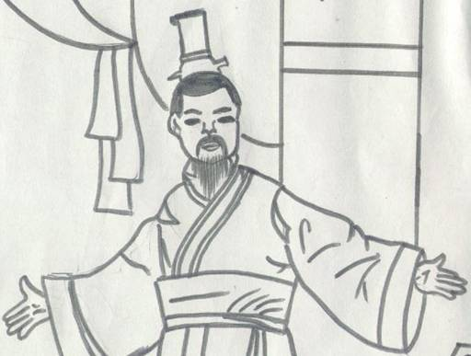
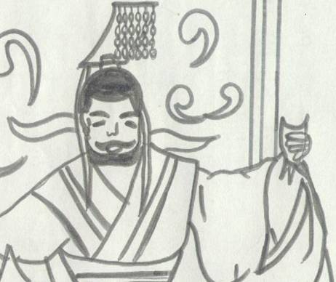
形象分析：
晏子
机智敏捷，能言善辩，善于外交辞令
楚王
自作聪明，仗势欺人

Slide 25
课堂练习
1、给下列古今意义变化很大的词语做解释
谓左右曰 吏二缚一人诣王
缚者曷为者也 晏子避席对曰 其实味不同
何坐 所与熙也 寡人反取病焉
身边的侍臣
到
何
离开座位
它的果实
犯……过错
“嬉”，开玩笑
自取其辱

Slide 26
2、下列与“何为者也”句式相同的一项是（ ）
A、缚者曷为者也
B、齐人固善盗乎
C、得无楚之水土使民善盗耶
D、齐人也，坐盗
A

Slide 27
3、“寡人反取病焉”的结果用一句俗语来概括是：
4、“橘生淮南则为橘，生于淮北则为枳”一句比喻什么？用一个8字成语概括其意。
聪明反被聪明误。

Slide 28
背诵提示：故事性较强的作品，要记人物，记情节；记人物的语言动作，记事件的开端、发展、高潮和结局。

Slide 29
布置作业
1、默写课文
2、拓展练习
这则故事写晏子出使楚国，在宴会上为捍卫国家尊严而进行的一场曲折而巧妙的斗争。你读完后有什么感想，写出来和同学们交流一下。
3、预习《革命烈士诗二首》

